Slide 1

PHÒNG GIÁO DỤC & ĐÀO TẠO TP.THỦ ĐỨC
TRƯỜNG THCS HOA LƯ
Học Trực Tuyến
Khối 7
TỔ THỂ DỤC

Slide 2
NỘI QUY GIỜ HỌC THỂ DỤC ONLINE
1. Truy cập vào lớp học trước 3 phút mỗi tiết học
2. Mặc trang phục thể thao, đi giày tập luyện
3. Luôn bật camera và được bật mic khi được yêu cầu
4. Luôn ở trước màn hình camera, không di chuyển ra khỏi vị trí
5. Tích cực tham gia nhiệm vụ của giáo viên đưa ra trong tiết học

Slide 3
THỂ DỤC 7 TUẦN 2
                THÁI ĐỘ HÀNH VI
1. Có ý thức tự giác học tập môn Thể dục ở nhà.
2. Có kỉ luật, tác phong nhanh nhẹn, khỏe mạnh trong hoạt động TDTT và có thói quen giữ gìn vệ sinh.
3. Biết vạn dụng những kiến thức, kĩ năng đã học vào nếp sinh hoạt ở trường và tự tập luyện để giữ gìn, nâng cao sức khỏe.
4. Thực hiện nếp sống lành mạnh, không uống bia, rượu, hút thuốc lá và dùng các chất ma túy.

Slide 4
LỜI NHẮC KHÁC VỀ LỚP HỌC
LƯU Ý
Hãy tập trung
Hãy tôn trọng
Hãy sẵn sàng
Hãy đặt câu hỏi

Slide 5
BÀI THỂ DỤC VỚI CỜ LỚP 7 TUẦN 3
ÔN 8 ĐỘNG TÁC ĐÃ HỌC.
HỌC 1 ĐỘNG TÁC MỚI.
+ ĐỘNG TÁC ĐIỀU HOÀ.

Slide 6
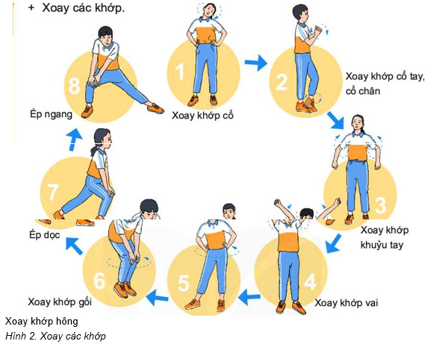
* KHỞI ĐỘNG CHUNG:

Slide 7
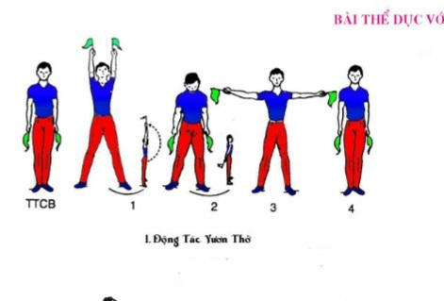
1. ĐỘNG TÁC VƯƠN THỞ
- Nhịp 1: Bước chân trái sang ngang rộng bằng vai, hai tay cầm cờ đưa ra trước –lên cao song song,lòng bàn tay hướng vào nhau,cờ hướng lên cao ưỡn than,mặt ngửa (hít vào)
- Nhịp 2: Đưa hai tay ra trước –xuống thấp chếch ra sau,cờ hướng xuống đất,cúi đầu,hóp bụng(thở mạnh ra bằng miệng)
- Nhịp 3:Đưa hai tay và cờ từ dưới- ra trước-dang ngang,lòng bàn tay hướng trước,ngực hơi uỡn(hít sâu vào bằng mũi)
- Nhịp 4:Đưa hai tay va cờ ra trước –xuống thấp về TTCB (thở mạnh ra bằng miệng)
- Nhịp 5,6,7,8 giống như nhịp 1,2,3,4

Slide 8
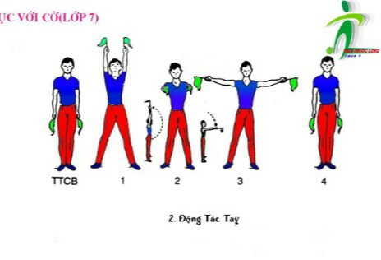
2.ĐỘNG TÁC TAY
- Nhịp 1: Bước chân trái sang ngang rộng bằng vai, hai tay đưa từ dưới ra trước –lên cao song song,lòng bàn tay hướng vào nhau,cờ hướng lên cao,mặt ngửa (hít vào)
- Nhịp 2: Đưa hai tay ra trước song song cao ngang vai,lòng bàn tay hướng vào nhau cờ hướng ra trước(thở mạnh ra bằng miệng)
- Nhịp 3:Đưa hai tay dang ngang,lòng bàn tay ngửa cờ hướng sang hai bên (hít sâu vào bằng mũi)
- Nhịp 4: Về TTCB (thở mạnh ra bằng miệng)
- Nhịp 5,6,7,8 giống như nhịp 1,2,3,4 (đổi chân

Slide 9
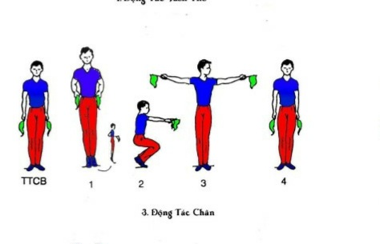
3.ĐỘNG TÁC CHÂN
- Nhịp 1: :Kiễng 2 bàn chân 2 tay cầm cờ chống vào hông cờ hướng trước (hít vào)
- Nhịp 2: Dồn trọng tâm vào chân trái,mũi bàn chân chạm đất,đồng thời nghiêng lườn sang phải,tay trái duỗi thẳng áp nhẹ vào tai,tay phải co cẳng tay phía sau lưng,cờ hướng sang trái(thở ra)
- Nhịp 3:Chuyển trọng tâm về đứng đều trên hai chân,thân người thẳng hai tay dang ngang,tay ngửa cờ hướng sang hai bên,mắt nhìn theo cờ bên trái(hít vào)
- Nhịp 4: Về TTCB (thở ra)
- Nhịp 5,6,7,8 giống như nhịp 1,2,3,4 nhịp 7 mắt nhìn sang phải

Slide 10
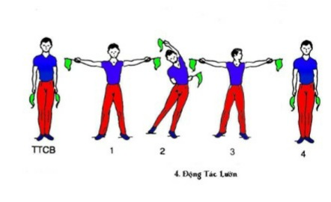
4. ĐỘNG TÁC LƯỜN
- Nhịp 1: Kiễng hai bàn chân, hai tay cầm cờ chống vào hông,cờ hướng ra trước (hít vào)
- Nhịp 2: Khuỵu gối kiễng hai bàn chân hai tay đưa ra trước song song cao ngang vai ,lưng thẳng lòng bàn tay hướng vào nhau,cờ hướng trước,mắt nhìn theo cờ(thở ra)
- Nhịp 3:Đứng thẳng người lên,hai tay dang ngang,bàn tay ngửa,hai cờ hướng sang hai bên,mặt quay sang trái mắt nhìn theo cờ (hít vào)
- Nhịp 4: Về TTCB (thở ra)
- Nhịp 5,6,7,8 giống như nhịp 1,2,3,4 nhịp 7 mắt nhìn sang phải

Slide 11
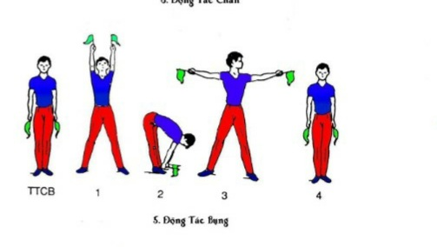
5. ĐỘNG TÁC BỤNG
- Nhịp 1: Bước chân trái sang ngang rộng bằng vai, đưa hai tay va cờ ra trước –lên cao song song,lòng bàn tay hướng vào nhau,cờ hướng lên cao,mặt ngửa (hít vào)
- Nhịp 2: Gập thân,2 tay chạm 2 bàn chân,cờ hướng về trước,2 chân thẳng mắt nhìn theo cờ (thở ra)
- Nhịp 3:Nâng thân 2 tay dang ngang,bàn tay sấp,cờ hướng sang 2 bên,mắt nhìn theo cờ bên trái (hít sâu vào bằng mũi)
- nhịp 4: Về TTCB (thở ra)
- Nhịp 5,6,7,8 giống như nhịp 1,2,3,4 (đổi chân) nhịp 7 mắt nhìn cờ bên phải

Slide 12
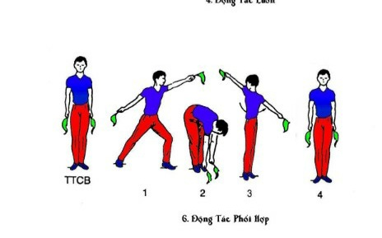
6. ĐỘNG TÁC PHỐI HỢP
- Nhịp 1: Bước chân trái ra trước chếch 45⁰, khuỵu gối,chân sau thẳng,tay trái đưa ra trước chếch lên cao,tay phải đưa ra sau chếch xuống dưới.Trọng tâm dồn vào chân trước,cờ hướng theo chiều của 2 tay,thân trên hơi ngã về trước,mắt nhìn theo cờ tay trái(hít vào)
- Nhịp 2: Đưa chân trái về với chân phải đồng thời gập than,tay hướng vào chân,2 chân thẳng(thở ra)
- Nhịp 3:Đứng thẳng người lên ,vặn mình sang trái 90⁰ 2 tay dang ngang,tay ngửa,mắt nhìn theo cờ tay trái (hít vào)
- Nhịp 4: Về TTCB (thở ra)
- Nhịp 5,6,7,8 giống như nhịp 1,2,3,4 (đổi chân) nhịp 7 vặn mình sang phải

Slide 13
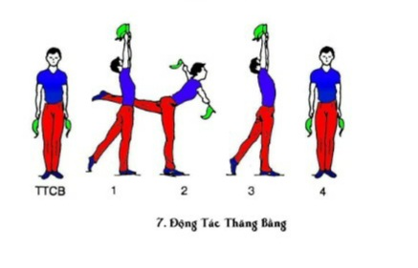
7. ĐỘNG TÁC THĂNG BẰNG
- Nhịp 1: Đưa chân trái ra sau mũi chân chạm đất ,đồng thời đưa 2 tay ra trước lên cao song song,lòng bàn tay hướng vào nhau,cờ hướng lên cao ,trọng tâm dồn vào chân phải (hít vào)
- Nhịp 2: Nâng chân trái lên cao ở phía sau đồng thời ngã than trên về trước ,ưỡn ngực 2 tay đưa ra trước ,dang ngang tay sấp ,cờ hướng sang 2 bên mặt hướng về trước và giữ thăng bằng(thở ra)
- Nhịp 3:Về nhịp 1 (hít vào)
- Nhịp 4: Về TTCB (thở ra)
- Nhịp 5,6,7,8 giống như nhịp 1,2,3,4 (đổi chân)

Slide 14
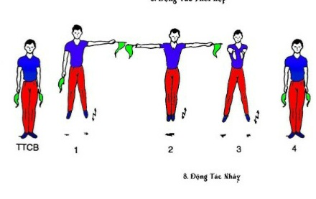
8. ĐỘNG TÁC NHẢY
- Nhịp 1: Bật nhảy người lên sau đó rơi xuống ở tư thế 2 chân dang rộng bằng vai,tay trái đưa cờ sang ngang ,tay sấp (hít vào)
- Nhịp 2: Bật nhảy người lên về tư thế đứng thẳng ,tay phải đưa cờ sang ngang thành tư thế 2 tay dang ngang ,bàn tay sấp ,cờ hướng sang 2 bên (thở ra)
- Nhịp 3: Bật nhảy như nhịp 1 ,đưa 2 tay ra trước song song cao ngang vai ,lòng bàn tay hướng vào nhau (hít vào)
- Nhịp 4: Về TTCB (thở ra)
- Nhịp 5,6,7,8 giống như nhịp 1,2,3,4 nhưng nhịp 5 đưa tay phải sang ngang ,nhịp 6 tay trái đưa cờ sang ngang

Slide 15
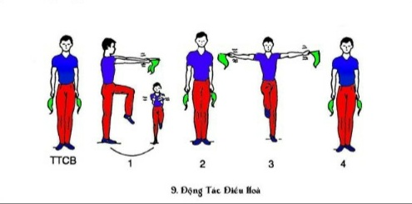
9. HỌC ĐỘNG TÁC ĐIỀU HÒA
- Nhịp 1: Nâng gối chân trái lên cao 1 cách nhẹ nhàng,đồng thời 2 tay đưa cờ ra trước và rung lắc cổ tay (hít vào)
- Nhịp 2: Về TTCB (thở ra)
- Nhịp 3: Nâng gối chân phải lên cao 1 cách nhẹ nhàng,đồng thời 2 tay đưa cờ sang ngang và rung lắc cổ tay (hít vào)
- Nhịp 4: Về TTCB (thở ra)
- Nhịp 5,6,7,8 giống như nhịp 1,2,3,4

Slide 16
KẾT THÚC
Yêu cầu các em ở nhà tích cực tập luyện
Sau khi tập luyện xong các em thả lỏng tích cực bằng một số động tác như sau:
+ Gập người thả lỏng tay kết hợp hít thở
+ Dũ chân thả lỏng

Slide 17

Chúc các em học tập đạt hiệu quả
Hẹn gặp lại ở tiết học sau

